Slide 1
«УМ НА КОНЧИКАХ ПАЛЬЦЕВ»

Slide 2
Цель: Уточнить представления учителей, молодых специалистов о развитии мелкой моторики в младшем школьном возрасте. Задачи: Донести значение развития мелкой моторики и помочь овладеть играми и упражнениями, используя нестандартное оборудование . Передать опыт работы путем прямого комментированного показа последовательности действий, методов и приемов.

Slide 3
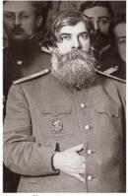
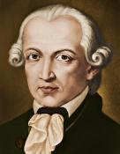
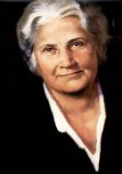
Мнения учёных
Невропатолог и психиатр В. М. Бехтерев писал, что движения руки всегда были тесно связаны с речью и способствовали ее развитию.
Философ И. Кант считал, что "Рука - это своего рода внешний мозг"
"Готовить глаз к видению, руку - к действию и душу к чувствованию" - были слова М. Монтессори

Slide 4
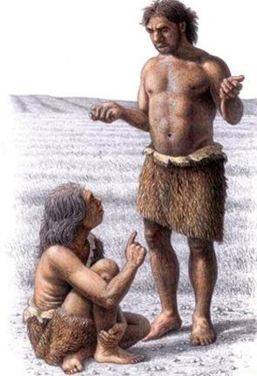
Немного истории
Движения пальцев рук исторически, в ходе развития человечества, оказались тесно связанными с речевой функцией. Первой формой общения первобытных людей были жесты. Особенно велика была роль руки – она дала возможность путем указывающих , очерчивающих, оборонительных, угрожающих и других движений развить тот первичный язык, с помощью которого люди объяснялись. Позднее жесты стали сочетаться с возгласами, выкриками. Прошли тысячелетия, пока развилась словесная речь, но она долгое время оставалась связанной с жестикуляционной речью. Движения пальцев рук у людей совершенствовались из поколений в поколения, т. к. люди выполняли руками все более тонкую и сложную работу.

Slide 5
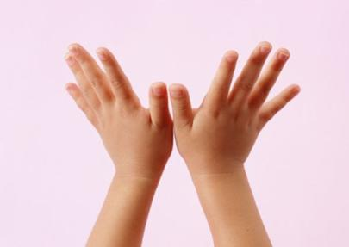
Две значимых моторики.
Моторик две – мелкая и крупная. И обе одинаково значимы для развития детей.
Мелкая моторика – это точные, хорошо скоординированные движения пальцами,
Крупная же – движения тела (корпуса, рук, ног).

Slide 6
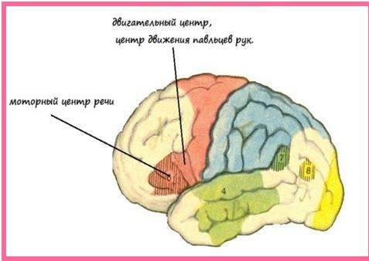
ДВИГАТЕЛЬНАЯ ПРОЕЦИЯ КИСТИ РУКИ В ЧЕЛОВЕЧЕСКОМ МОЗГЕ
Третья часть площади двигательной проекции коры головного мозга занимает проекция кисти руки
Её близость к моторной зоне дают основания рассматривать кисть руки как «орган речи»

Slide 7
Варианты игр на развитие мелкой моторики

Slide 8
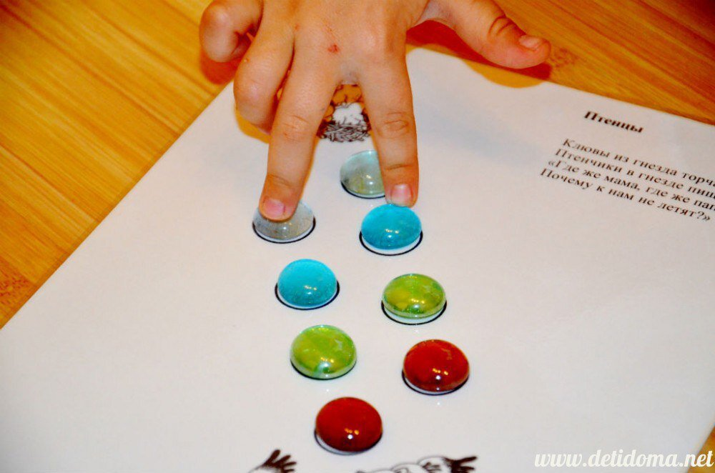
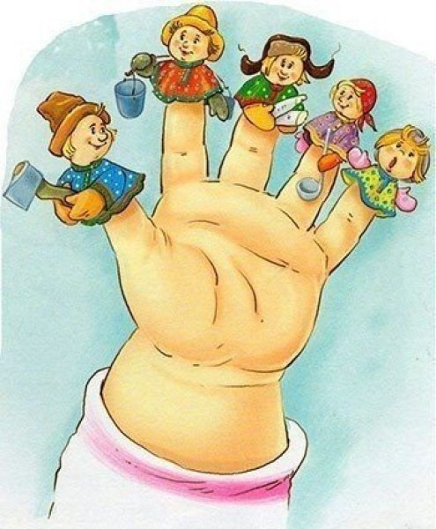
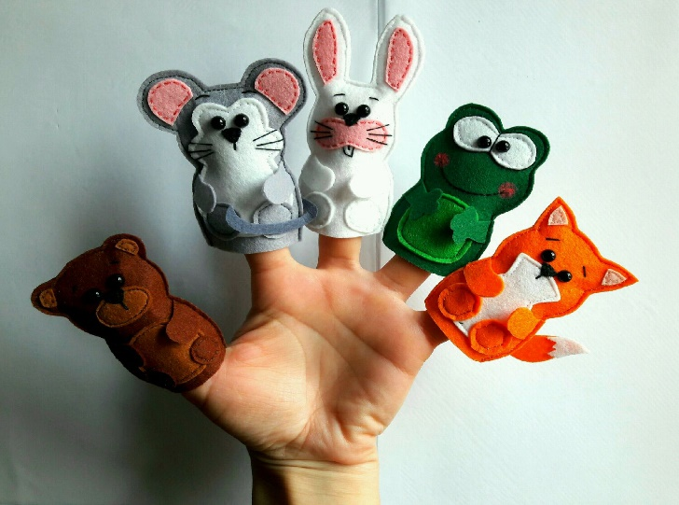
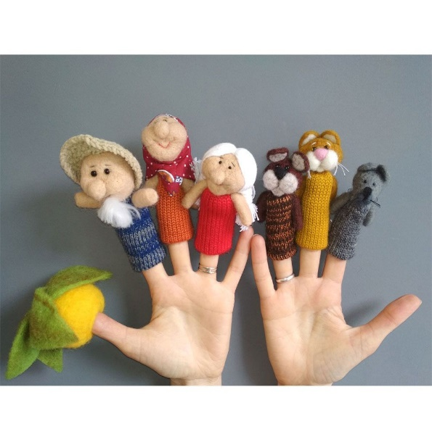
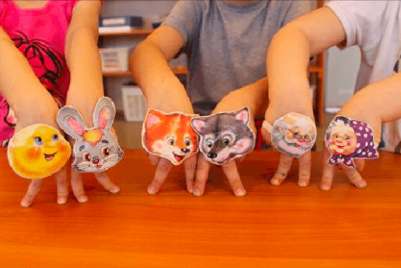
Игры с пальчиками

Slide 9
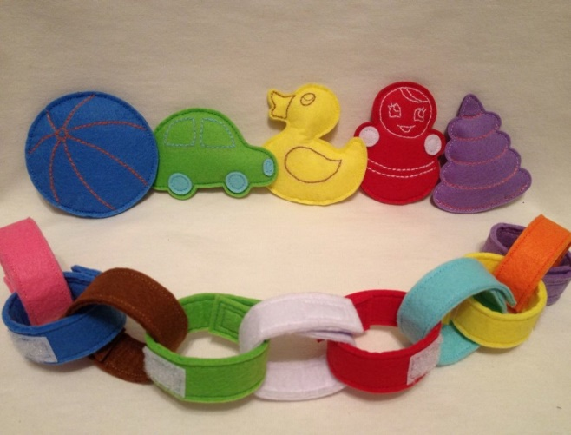
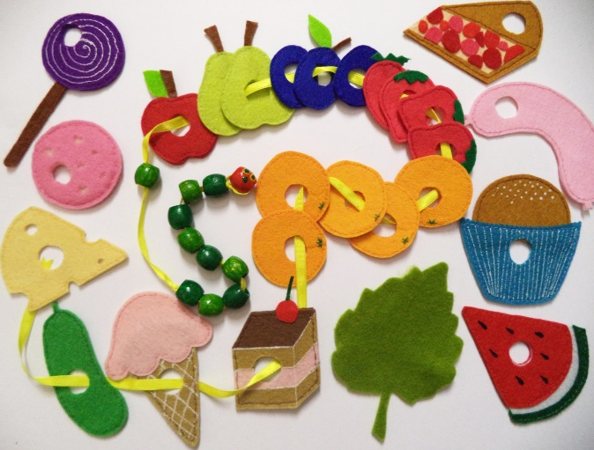
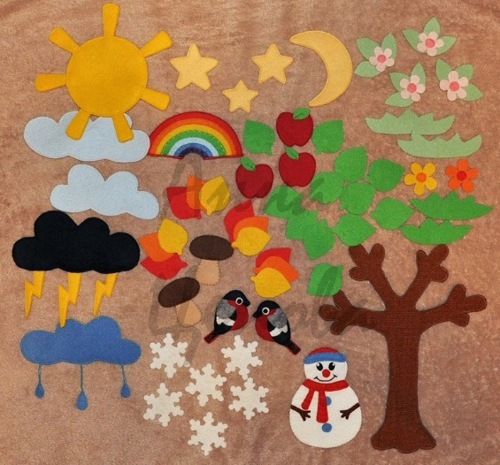
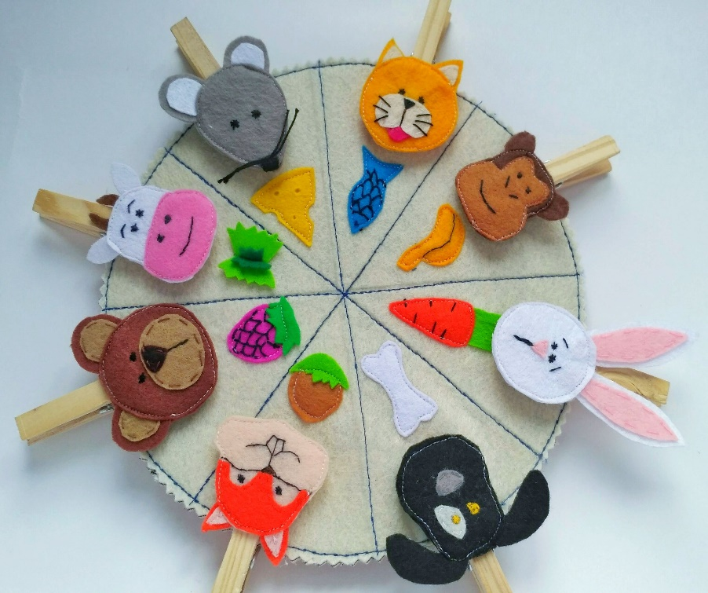
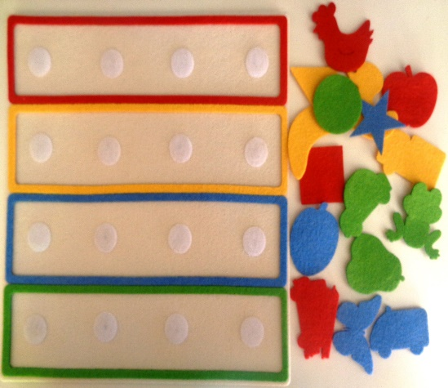
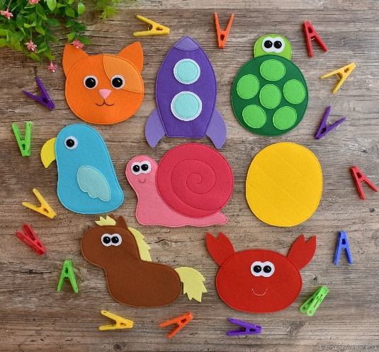
Игры из фетра

Slide 10
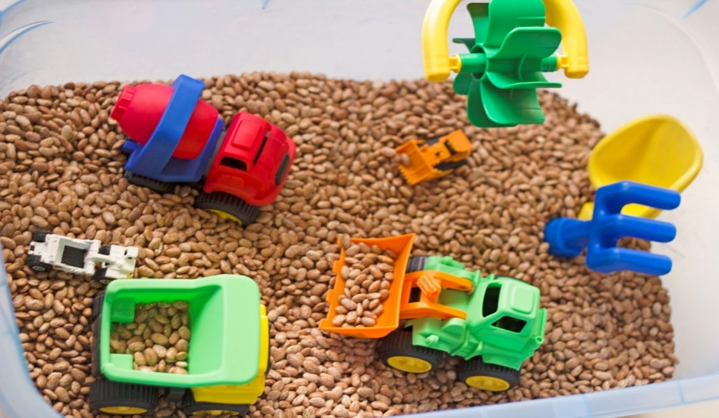
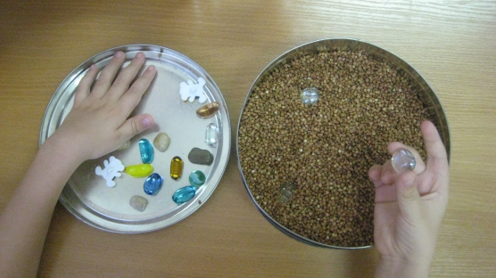
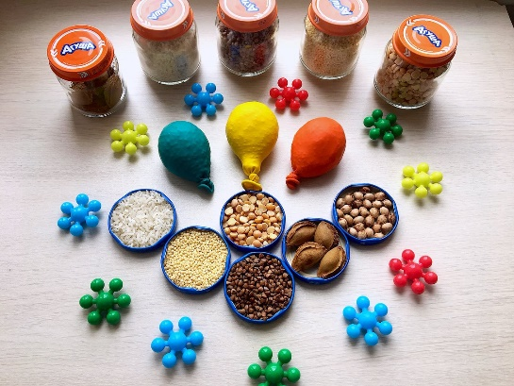
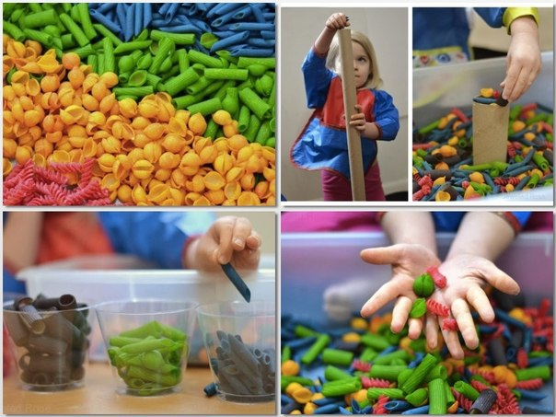
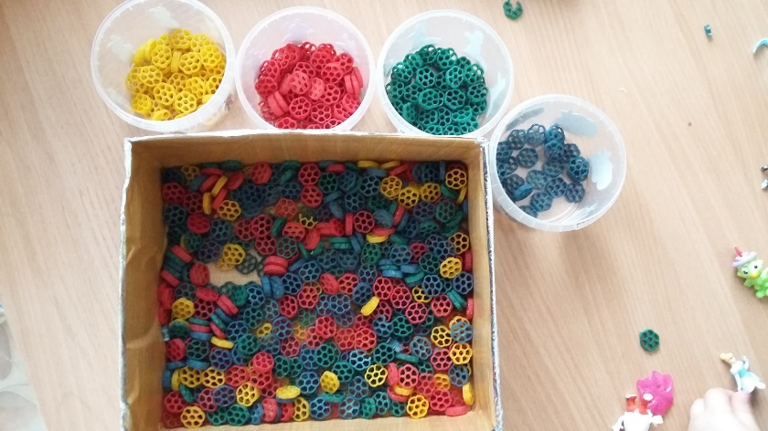
Игры с крупами и макаронами

Slide 11
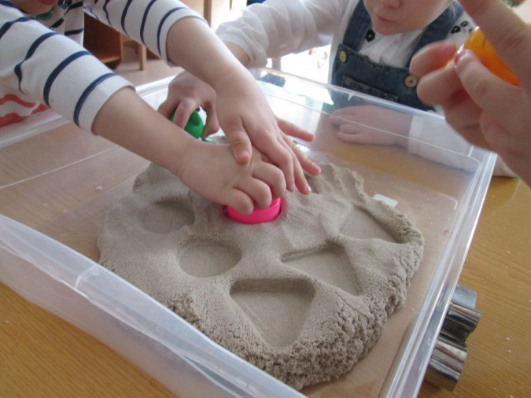
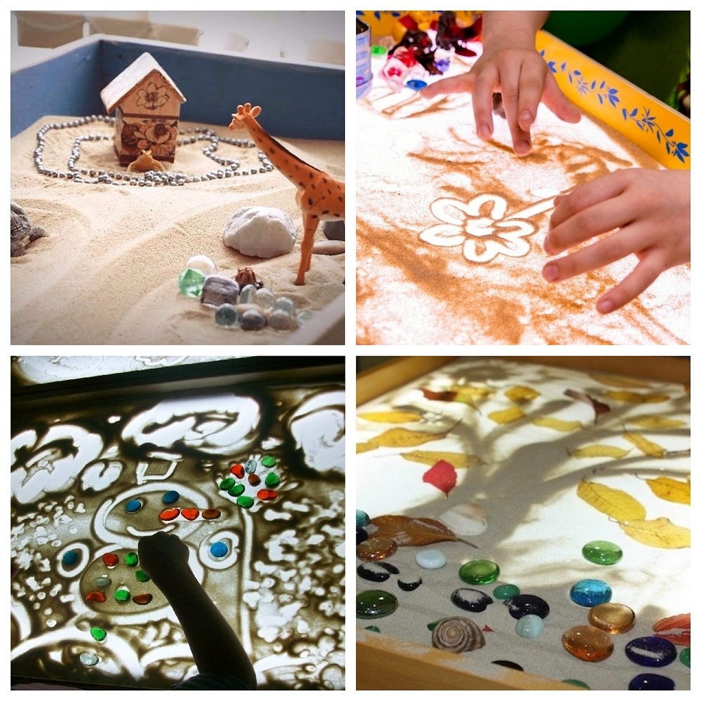
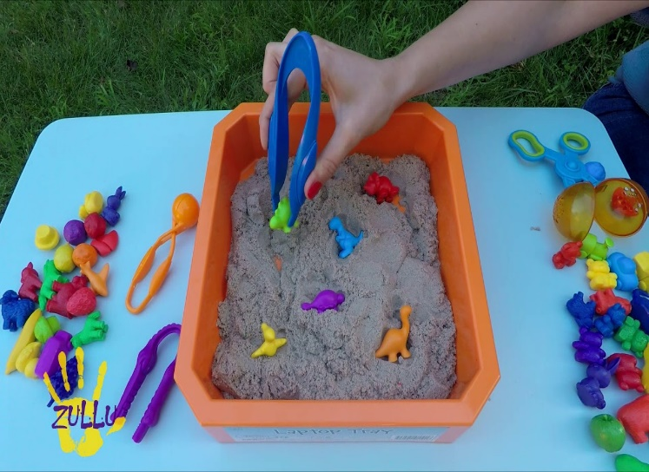
Игры с песком

Slide 12
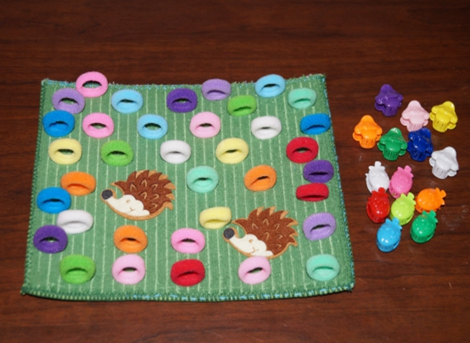
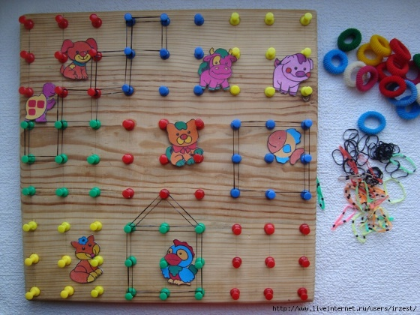
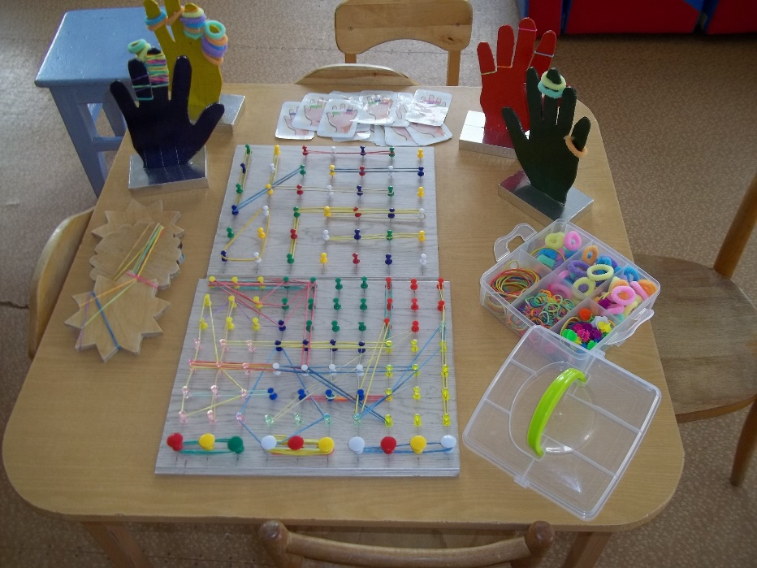
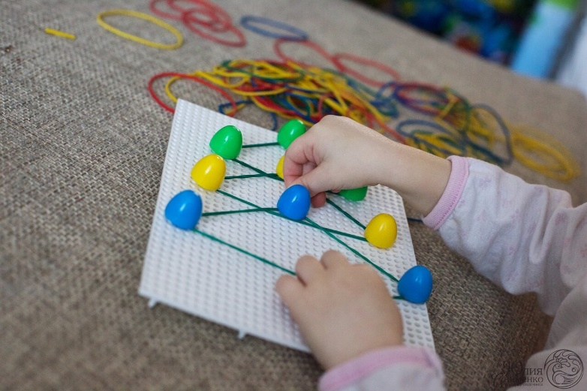
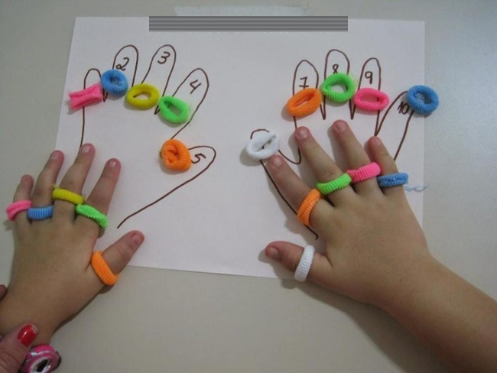
Игры с резинками

Slide 13
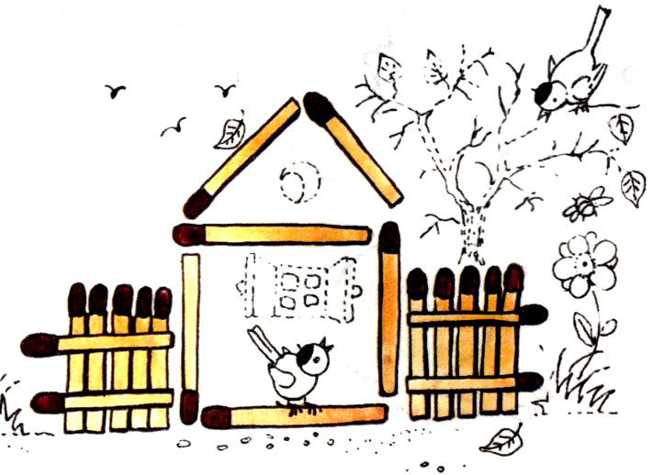
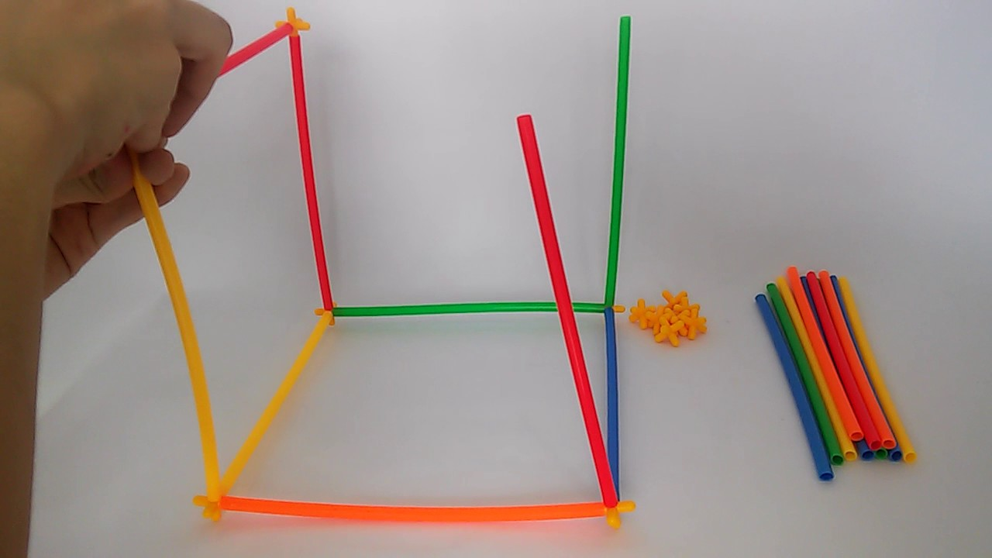
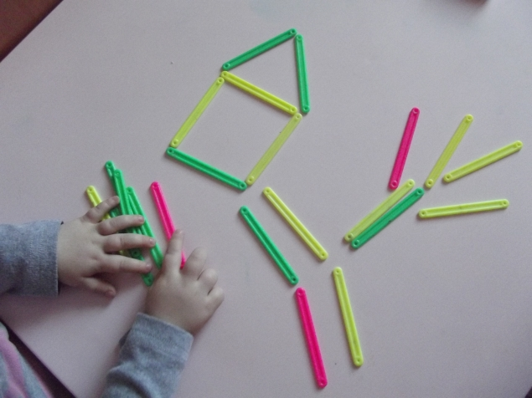
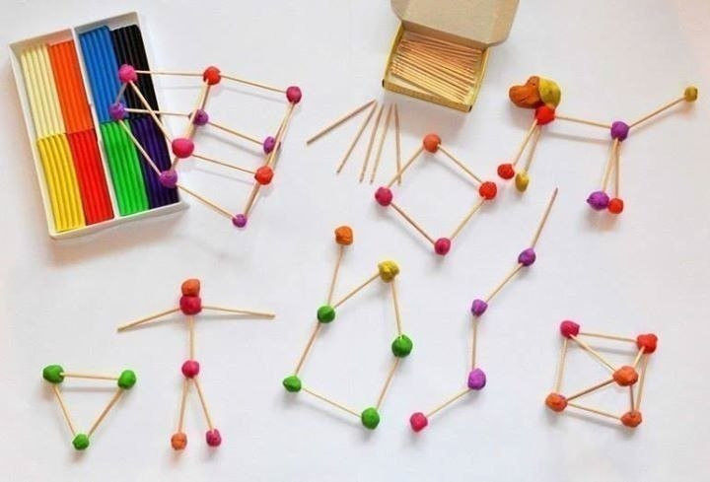
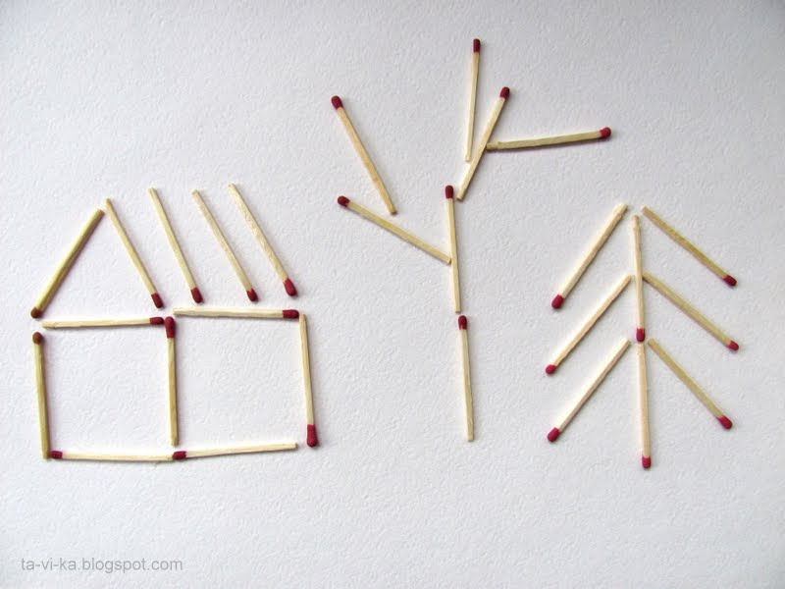
Игры со списками , счетными палочками, трубочками.

Slide 14
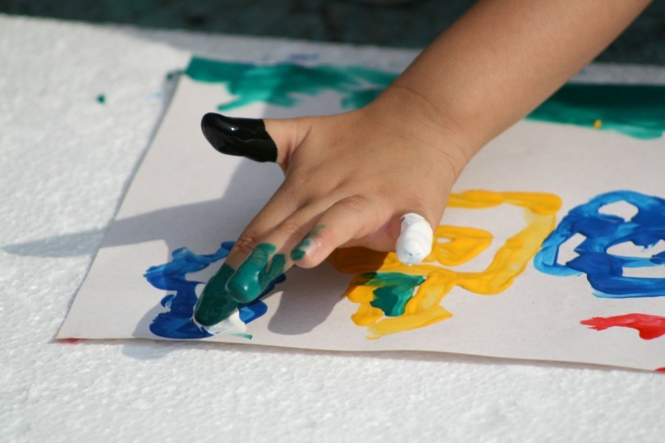
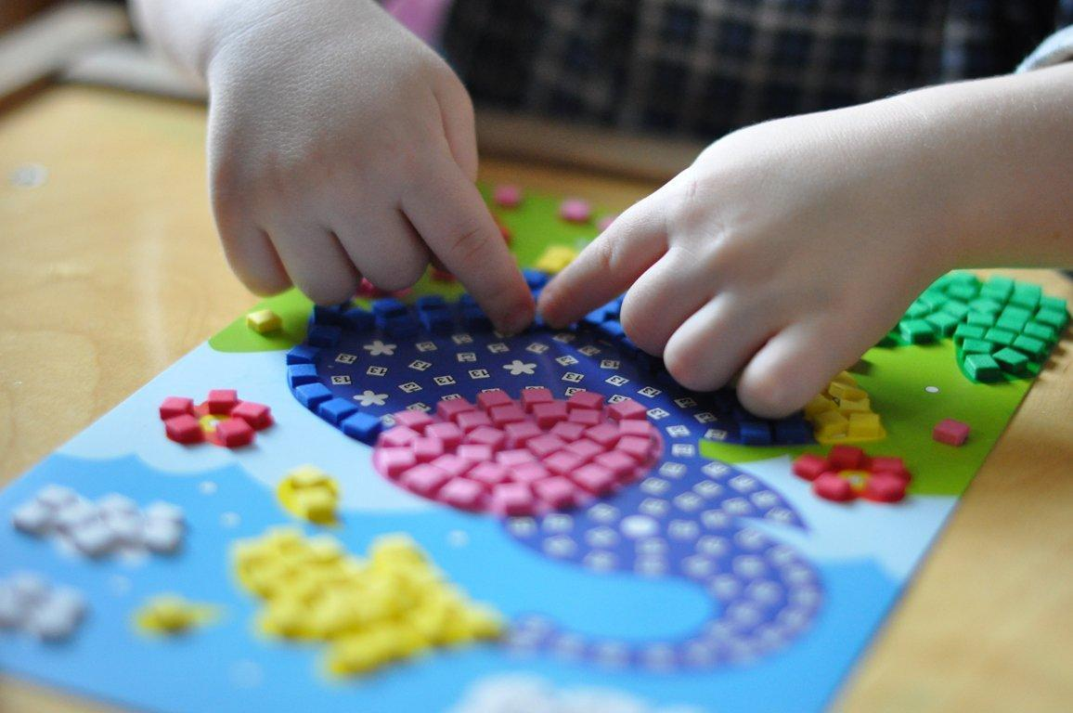
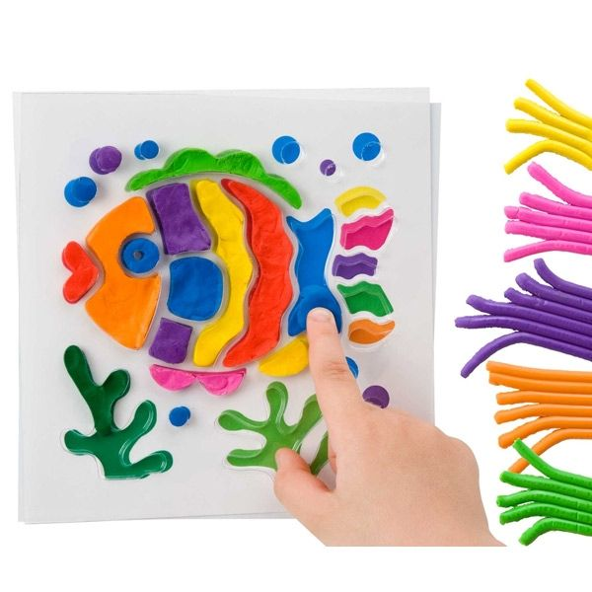
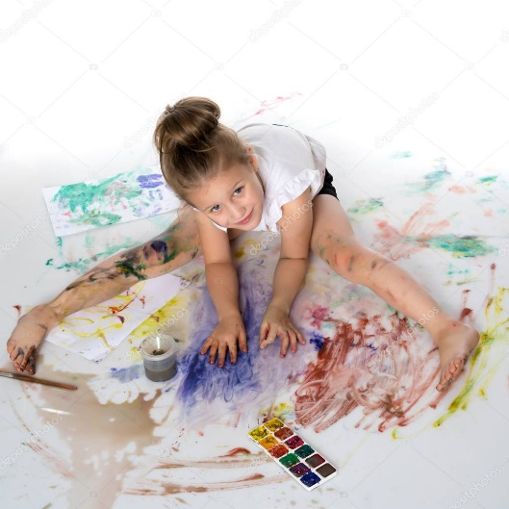
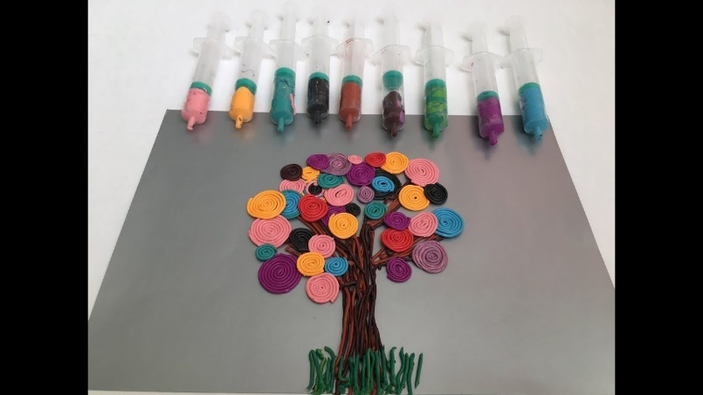
Сочетание мозаики , лепки и рисования

Slide 15
Предлагаем сделать игры своими руками

Slide 16
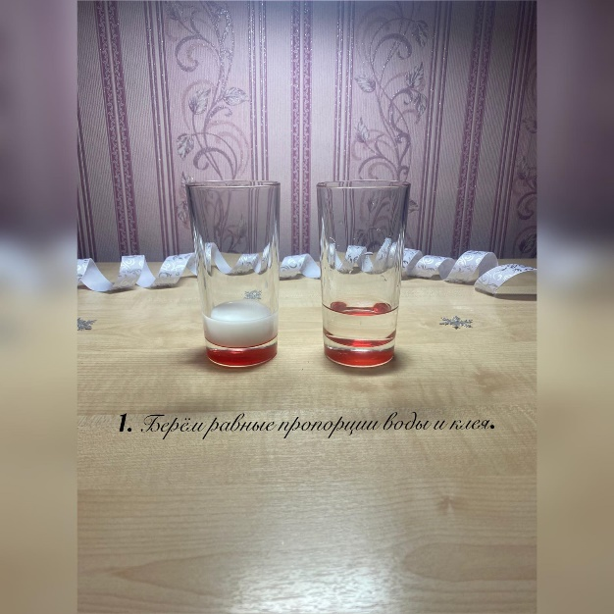
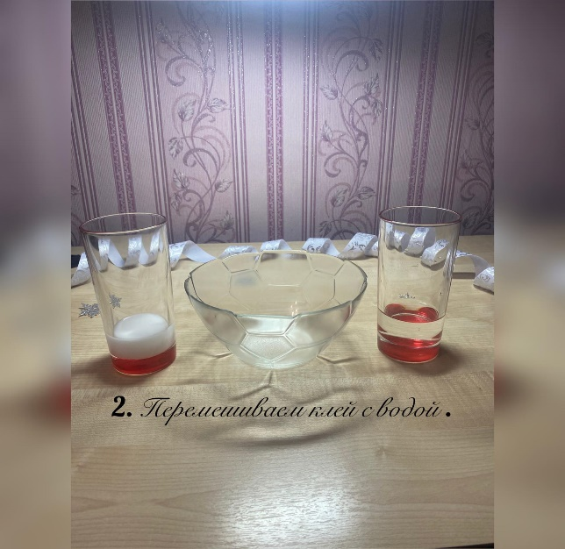
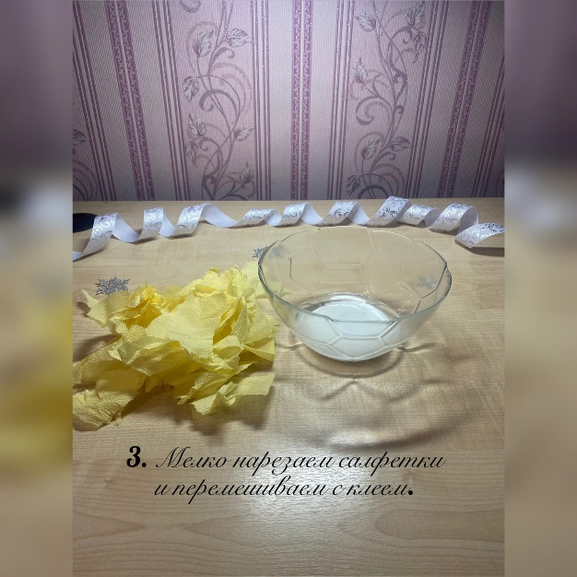
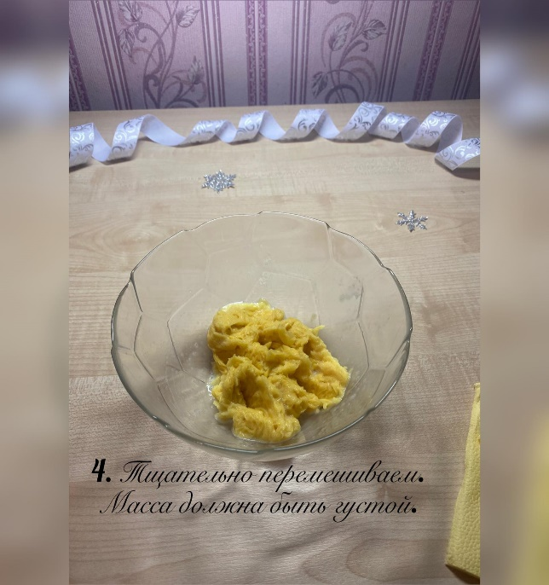
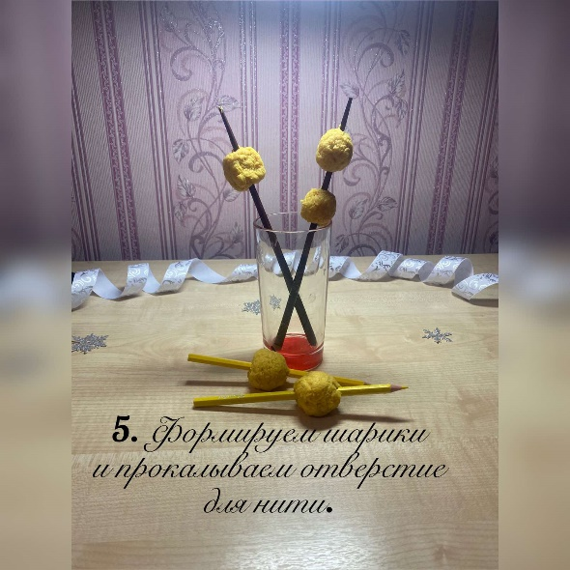
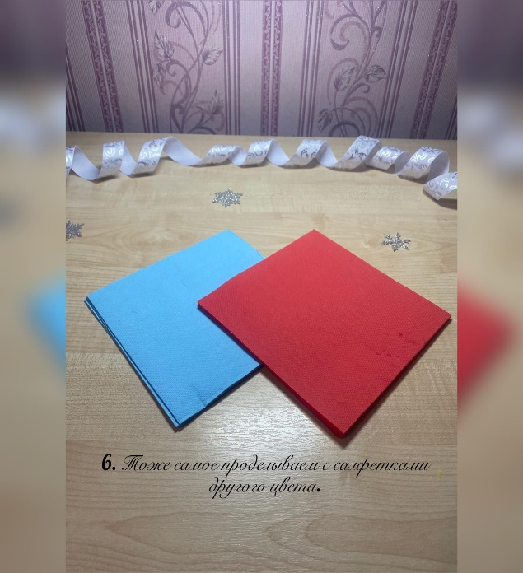
Собери бусинки на нитку

Slide 18
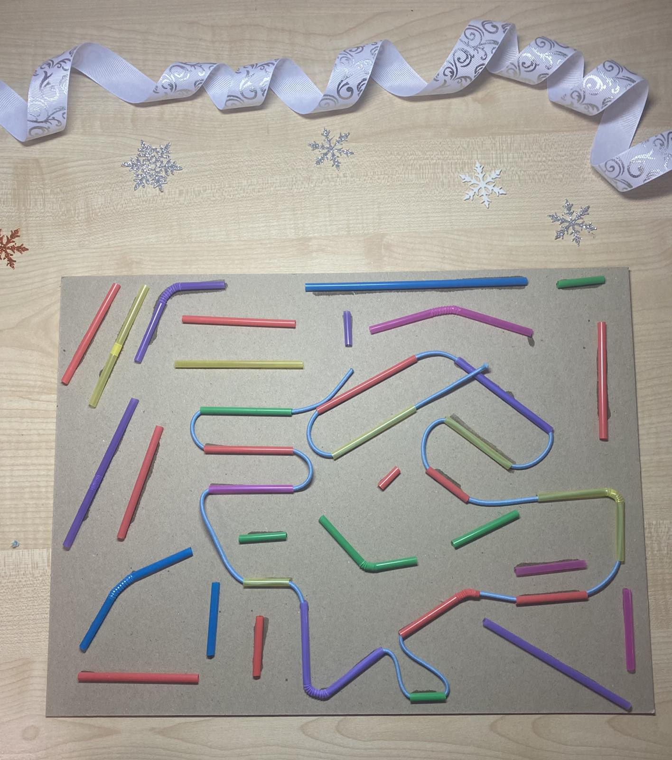
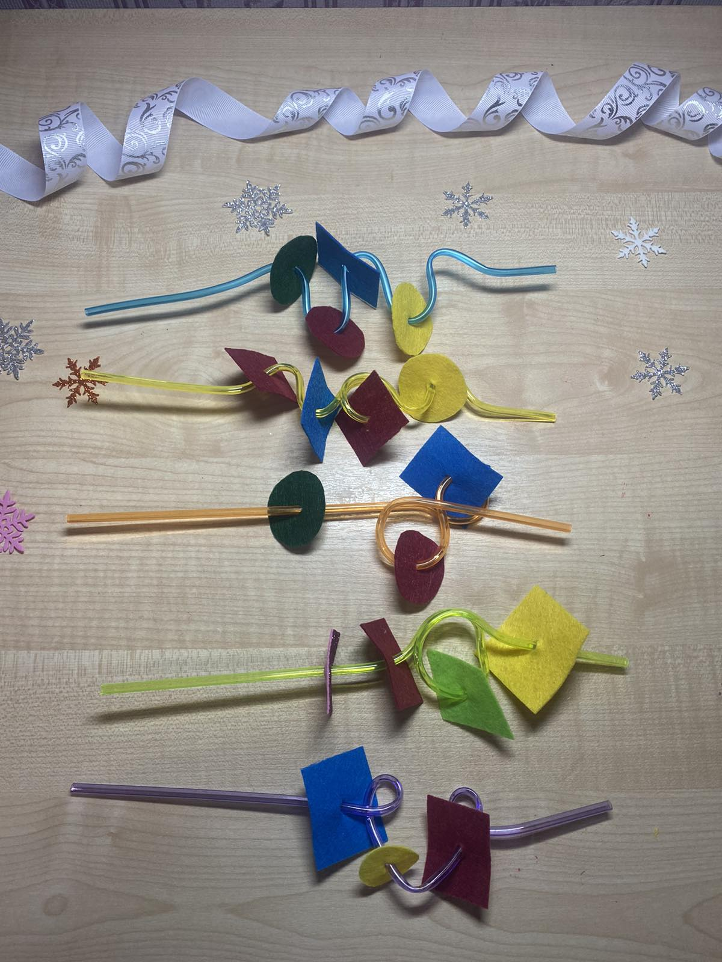
Весёлый лабиринт

